Slide 1
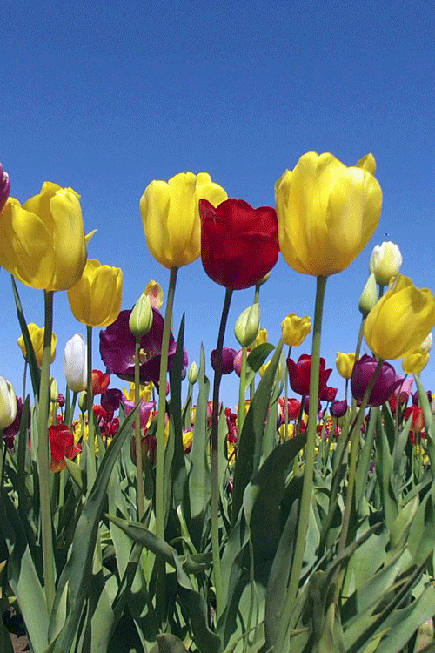
সবাইকে স্বাগতম

Slide 2
শিক্ষক পরিচিতি
মোঃ জুয়েল হোসেন
সহকারী শিক্ষক
রামচন্দ্রপুর বাঃ উঃ ইসলামিয়া আলিম মাদ্রাসা
মহাদেবপুর, নওগাঁ

Slide 3
পাঠ পরিচিতি
শ্রেণিঃ ৯ম
বিষয়ঃ বাংলাদেশ ও বিশ্বপরিচয়
৩য় অধ্যায়
তাং- ১১/০৩/২০২০
সময়: ৫০ মিনিট

Slide 4
এই পাঠ শেষে শিক্ষার্থীরা ...
সৌরজগৎ কি তা বলতে পারবে।
দ্বিবারাত্রির হ্রাস-বৃদ্ধির কারণ ব্যাখ্যা করতে পারবে।
সৌরজগতের গ্রহগুলোর বর্ণনা করতে পারবে।

Slide 5
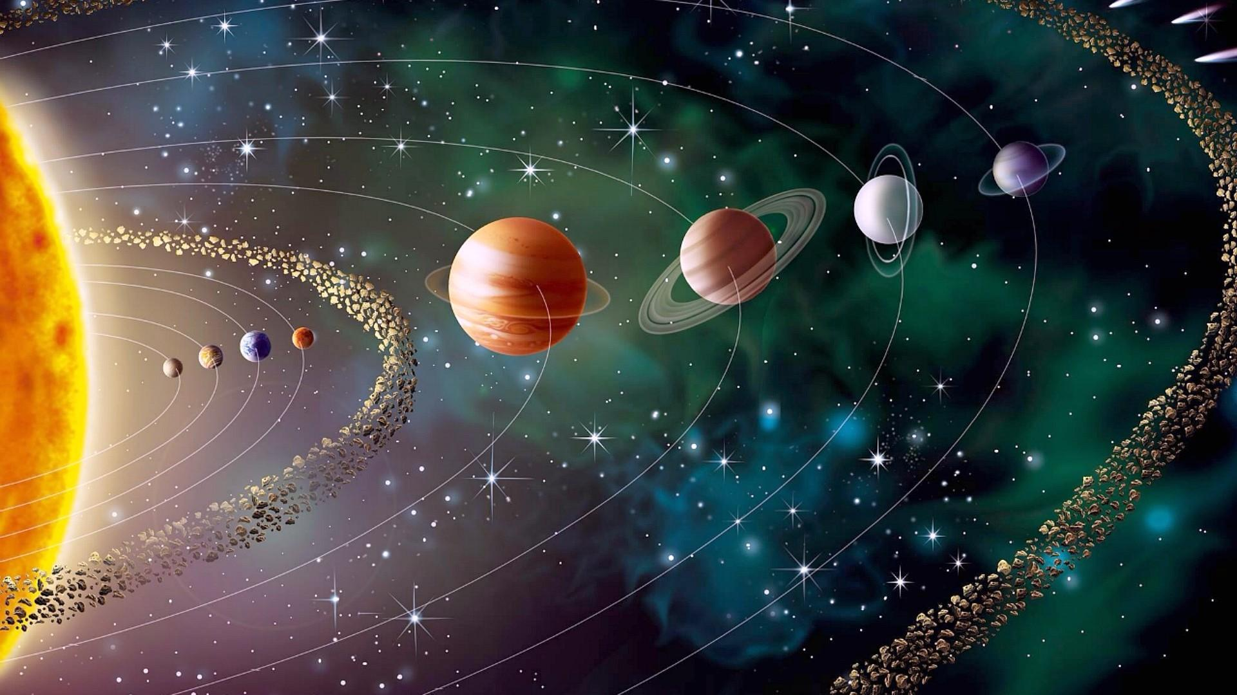
নিচের চিত্রটি লক্ষ্য করো:
কেউ কি বলতে পারবে এটি কিসের চিত্র?

Slide 6
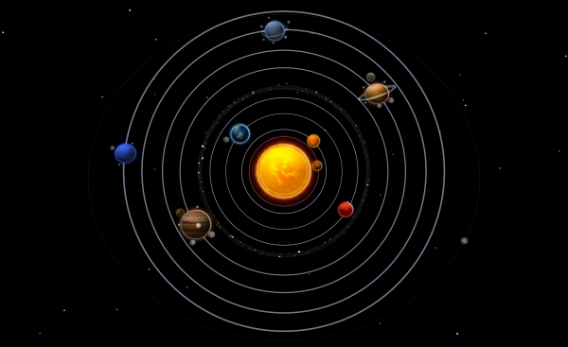
আজকের পাঠ
সৌরজগৎ

Slide 7
এসো একটি ভিডিও দেখি

Slide 8
সূর্য-ভসৌরজগতের নিয়ন্ত্রক
বুধ-ক্ষুদ্রতম ও সূর্যের নিকটতম
নেপচুন- সূর্য থেকে সবচেয়ে দূরে ও সবচেয়ে শীতলগ্রহ
শুক্র- পৃথিবীর নিকটতম(শুকতারা ও সন্ধ্যাতারা)
মঙ্গল- সৌরজগতের চতুর্থ গ্রহ , এটি লালচে বর্ণের
পৃথিবী- জীব - জন্তু ও উদ্ভিদের জীবন ধারণের জন্য আদর্শ গ্রহ
বৃহস্পতি- পঞ্চমও সর্ববৃহৎ গ্রহ
শনি- সৌরজগতের দ্বিতীয় বৃহত্তম গ্রহ ও এটি তিনটি বলয় বেষ্টিত
ইউরেনাস- তৃতীয় বৃহৎতম গ্রহ

Slide 9
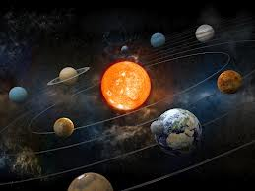
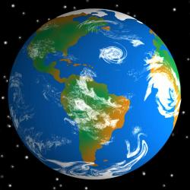
একক কাজ (সময়- ৩ মিনিট)
সূর্য
পৃথিবী
সৌরজগৎ
সূর্য থেকে পৃথিবীর গড় দূরত্ব কত?

Slide 10
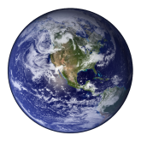
সমাধানঃ
১৫০০০০০০০ কিঃমিঃ
গড় দূরত্ব
পৃথিবী
সূর্য

Slide 11
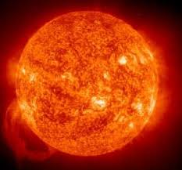
নিচের চিত্রটি লক্ষ্য করোঃ
পৃথিবী
সূর্য
চিত্রঃ সূর্যের চারদিকে পৃথিবীর ঘূর্ণায়মান অবস্থা

Slide 12
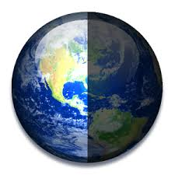
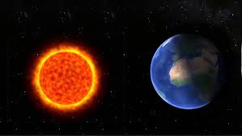
জোড়ায় কাজ করোঃ (সময়-১০ মিনিট)
দ্বিবারাত্রি হ্রাস বৃদ্ধির কারন আলোচনা করো।

Slide 13
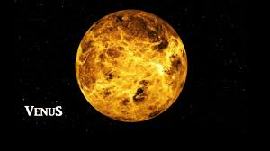
শুক্র গ্রহ সম্পর্কে সংক্ষেপে জেনে নিই
বুধের মতো শুক্রকেও ভোরের আকাশে
শুকতারা এবং সন্ধ্যার আকাশে সন্ধ্যাতারা হিসেবে দেখা যায়। এটি সৌরজগতের সবচেয়ে উজ্জ্বল ও সবচেয়ে উত্তপ্ত গ্রহ।সূর্য থেকে শুক্র গ্রহের দুরত্ব ১০.৮ কোটি কিলোমিটার। এখানে বৃষ্টি হয় তবে এসিড বৃষ্টি। এর ব্যাস ১২,১০৪ কিলোমিটার। সূর্যকে ঘুরে আসতে সময় লাগে ২২৫ দিন। সকল গ্রহই নিজ অক্ষের উপর পশ্চিম থেকে পূর্বে পাক খেলেও একমাত্র শুক্রই পূর্ব থেকে পশ্চিমে পাক খায়। শুক্রের কোন উপগ্রহ নেই।
শুক্র

Slide 14
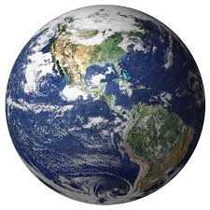
এটি সূর্যের তৃতীয় নিকটতম গ্রহ। সূর্য থেকে এর গড় দুরত্ব ১৫ কোটি কিলোমিটার। এর ব্যাস প্রায় ১২,৬৬৭ কিলোমিটার। পৃথিবীই একমাত্র গ্রহ যার বায়ুমন্ডলে প্রয়োজনীয় অক্সিজেন, নাইট্রোজেন ও তাপমাত্রা রয়েছে যা উদ্ভিদ ও জীবজন্তু বসবাসের উপযোগী। সৌরজগতের গ্রহগুলোর মধ্যে একমাত্র পৃথিবীতেই প্রাণের অস্তিত্ব আছে। চাঁদ পৃথিবীর একমাত্র উপগ্রহ।
পৃথিবী

Slide 15
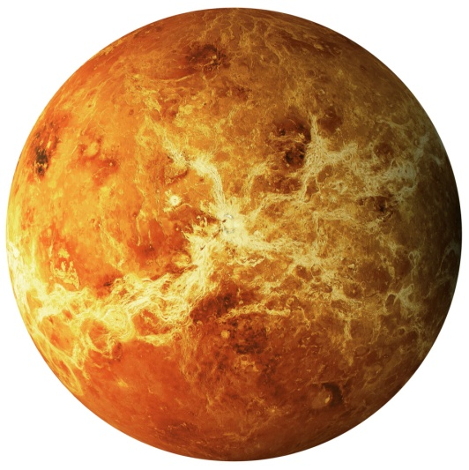
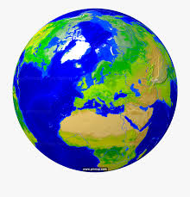
দলীয়ভাবে কাজ করোঃ (সময়-১৫ মিনিট)
শুক্র
পৃথিবী
শুক্র গ্রহ ও পৃথিবীর মধ্যে ৩ টি পার্থক্য লিখ।
শুক্র গ্রহকে শুকতারা বা সন্ধ্যাতারা বলা হয় কেন?

Slide 16
মূল্যায়নঃ
ক। কোন গ্রহের উপগ্রহ নেই?
ক. বুধ খ. শুক্র
গ. মঙ্গল ঘ. পৃথিবী
খ। সূর্যের তৃতীয় নিকটতম গ্রহ কোনটি ?
ক. বৃহস্পতি খ. শনি
গ. পৃথিবী ঘ. নেপচুন
গ। মঙ্গল গ্রহের রং কীরূপ ?
ক. সবুজ খ. লাল
গ. নীল ঘ. হলুদ
ঘ। কোন গ্রহকে পশ্চিম আকাশে সন্ধ্যাতারা আর পূর্ব আকাশে শুকতারা রূপে দেখা যায় ?
ক. শুক্র খ. শনি
গ. বুধ ঘ. বৃহস্পতি

Slide 17
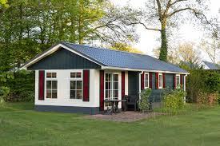
বাড়ির কাজ
“পৃথিবীই একমাত্র গ্রহ যা প্রাণী ও উদ্ভিদ কূলের জন্য বাসযোগ্য”- উক্তিটি বিশ্লেষণ করো।

Slide 18
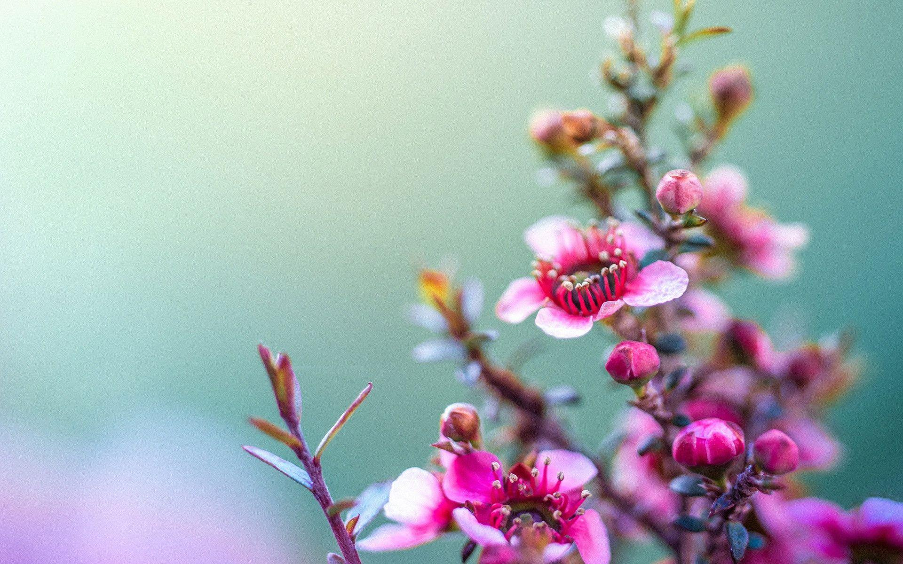
ধন্যবাদ

Slide 19
সবার সুস্বাস্থ্য কামনা করছি

